Slide 1
Pogoji in postopek prijave na razpis za vpis v višje strokovno izobraževanje

Slide 2
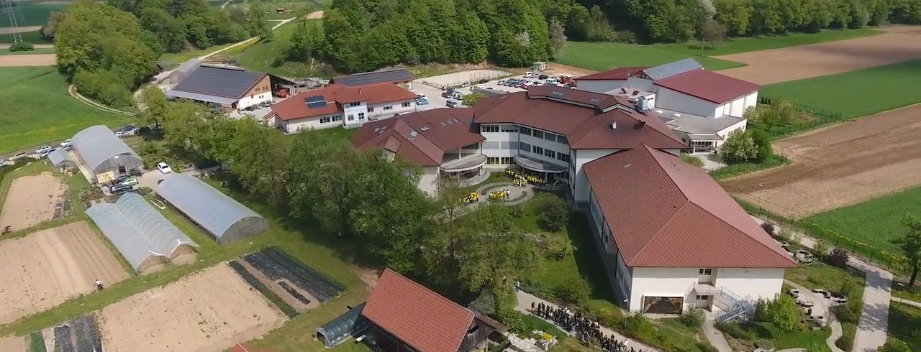
Število vpisnih mest Višja strokovna šola Biotehniški center Naklo:
SLIKA: Biotehniški center Naklo

Slide 3
Pogoj za vpis v višje strokovno izobraževanje
Kdor je bil že tri leta vpisan v študijski program visokega šolstva, se ne more vpisati v redni študij v višjem strokovnem izobraževanju.
V višješolski študijski program se lahko vpišete:
s splošno maturo, poklicno maturo (ali zaključnim izpitom oz. diplomo pred letom 2002)
z mojstrskim ali delovodskim oziroma poslovodskim izpitom, če imate tri leta delovnih izkušenj ter opravite preizkus znanja iz slovenščine (oz. italijanščine ali madžarščine na narodnostno mešanih območjih) in matematike ali tujega jezika v obsegu, določenem za poklicno maturo.

Slide 4
PRIJAVNI ROK ZA VPIS V VIŠJE ŠOLE
Prvi prijavni rok: od 12. 2. do 18. 3. 2020
Drugi prijavni rok: od 26. 8. do 31. 8. 2020
Za izredni študij se prijavljate in vpisujete po enakem postopku in v enakih rokih kot za redni študij. Na še prosta vpisna mesta za izredni študij se lahko po drugem prijavnem roku vpišete neposredno na višjo strokovno šolo do 30. oktobra 2020.
Nezasedena vpisna mesta najprej zasedejo državljani Republike Slovenije in državljani članic Evropske unije, šele nato Slovenci brez slovenskega državljanstva in tujci. Šola na svoji spletni strani objavi način in izvedbo vpisa na nezasedena vpisna mesta.

Slide 5
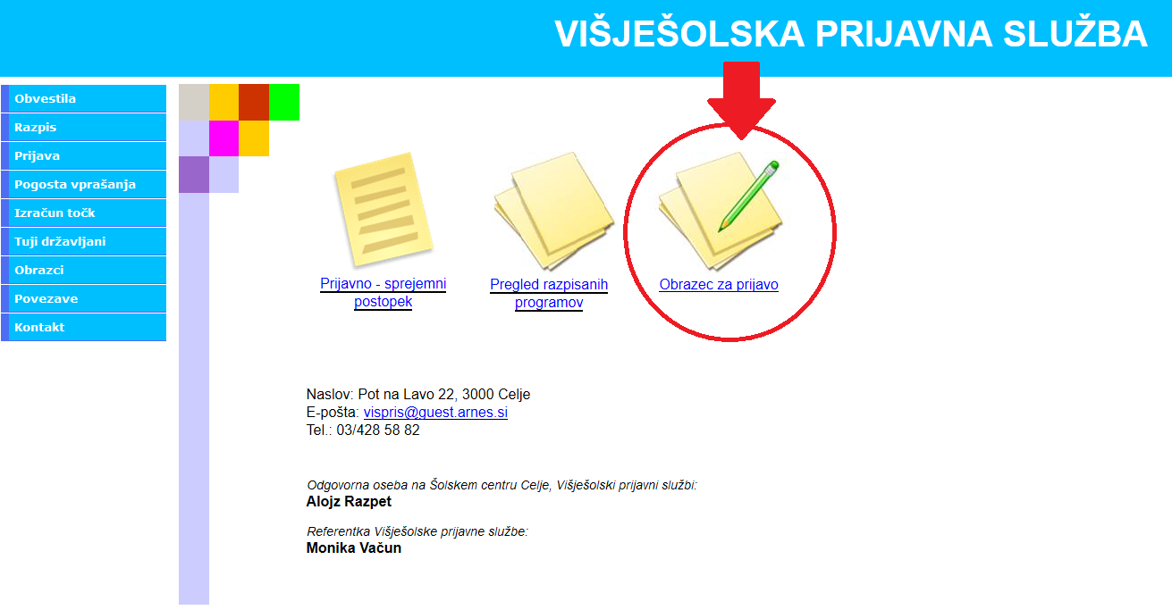
POSTOPEK PRIJAVE
Na spletni strani Višješolske prijavne službe http://vps.vss-ce.com/VPS/ izpolnite elektronski obrazec (glejte spodaj), ga natisnite, podpišite in s priporočeno pošto pošljite na naslov: VIŠJEŠOLSKA PRIJAVNA SLUŽBA, Pot na Lavo 22, 3000 Celje, Slovenija
OPOZORILO ZA ŽE VPISANE ŠTUDENTE
Študenti, ki želite zamenjati študijski program in te pravice ali pravice do ponavljanja letnika še niste izrabili, se morate prijaviti tako kot drugi kandidati.

Slide 6
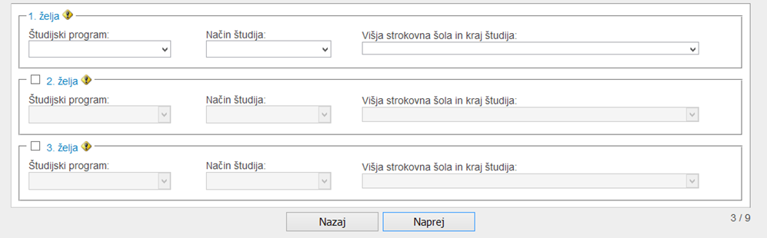
- V prijavi po prednostnem vrstnem redu navedite, v katere višješolske študijske programe se želite vpisati. - Šteje se, da se prijavljate v različne višješolske študijske programe, če se za vpis v isti program prijavite za redni študij, izredni študij, na sedežu višje strokovne šole oziroma v drugem kraju. - Vrstni red zapisanih šol in višješolskih študijskih programov je zelo pomemben, saj boste uvrščeni v prvega, za katerega boste izpolnili vse vpisne pogoje
PRIJAVNI OBRAZEC
Na prijavi lahko navedete največ 3 študijske želje. Oddati smete samo 1 prijavo!

Slide 7
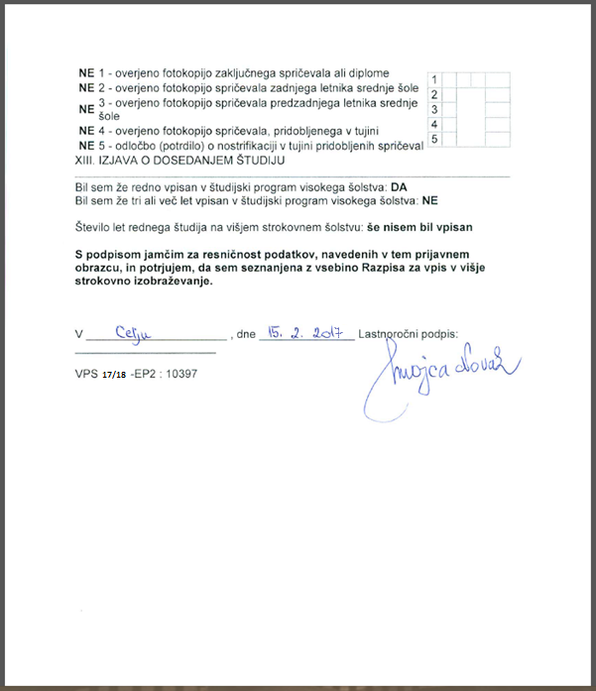
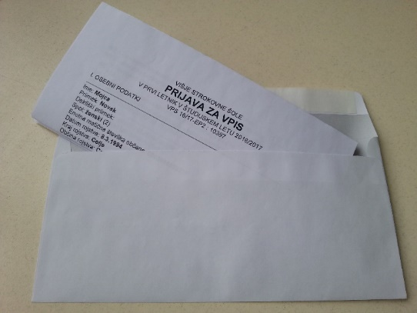
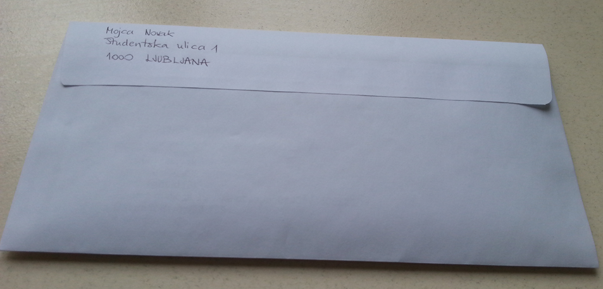
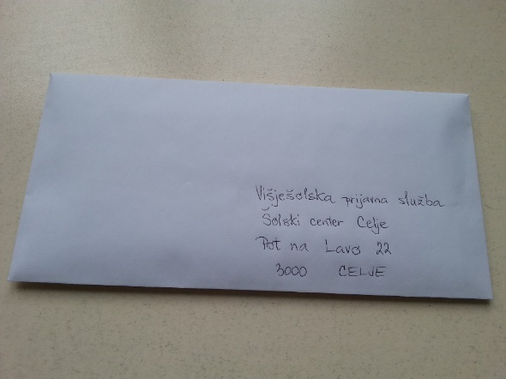
1. Izpolnite prijavo.
2. Preverite podatke.
3. Popravite napake.
4. Natisnite prijavo.
5. Podpišite se!
Nepodpisana prijava je neveljavna
Natisnjeno in podpisano prijavo pošljite priporočeno VIŠJEŠOLSKA PRIJAVNA SLUŽBA, Pot na Lavo 22, 3000 Celje, Slovenija
www.bc-naklo.si

Slide 8
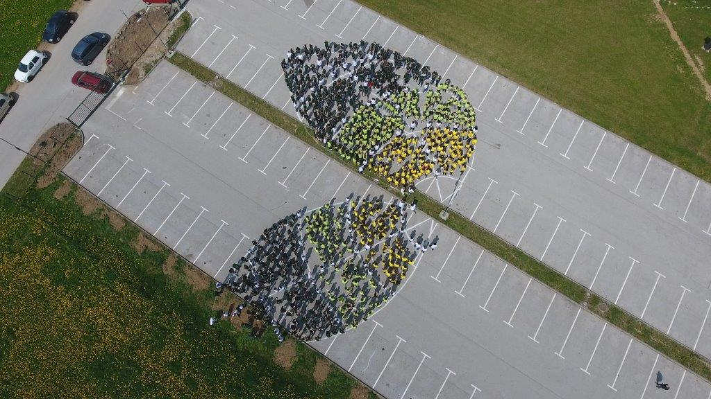
Dodatne informacije in pomoč pri izpolnjevanju prijave:
VIŠJEŠOLSKA PRIJAVNA SLUŽBA, Pot na Lavo 22, 3000 Celje
E-pošta: vispris@guest.arnes.si
Spletna stran: http://www.vss-ce.com/vps/
Tel.: 03/428 58 82
Za vsa vprašanja smo vam vedno na voljo tudi mi:
BIOTEHNIŠKI CENTER NAKLO - VIŠJA STROKOVNA ŠOLA,
Strahinj 99, 4202 Naklo
E-pošta: referat.visja@bc-naklo.si
Spletna stran: www.bc-naklo.si
Tel.: 04/ 277 21 45
Mobitel: 070 485 353
www.bc-naklo.si

Slide 9
VABILO NA INFORMATIVNI DAN VSŠ BC NAKLO 2020 o na informativni dan VSŠ 2020
Vljudno
vabljeni!

